Slide 1
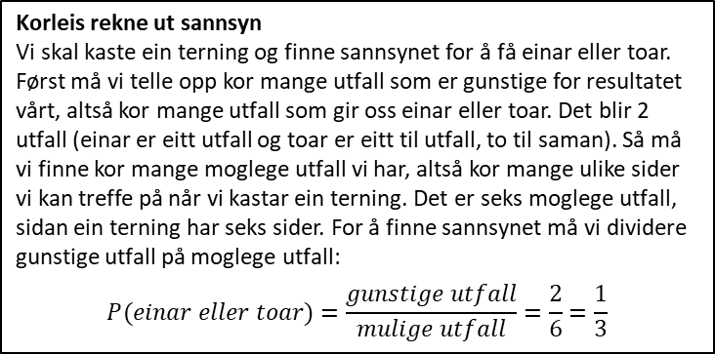
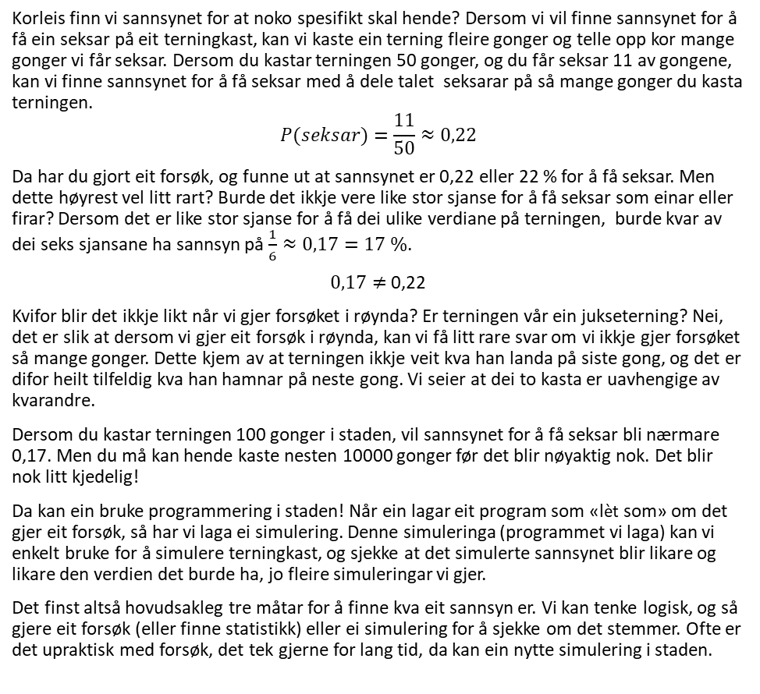
Forsøk, simuleringar og sannsyn.
Korleis finn vi sannsynet for at noko spesifikt skal hende? Dersom vi vil finne sannsynet for å få ein seksar på eit terningkast, kan vi kaste ein terning fleire gonger og telle opp kor mange gonger vi får seksar. Dersom du kastar terningen 50 gonger, og du får seksar 11 av gongene, kan vi finne sannsynet for å få seksar med å dele talet seksarar på så mange gonger du kasta terningen.
$$P(seksar)=\frac{11}{50}≈0,22$$
Da har du gjort eit forsøk, og funne ut at sannsynet er 0,22 eller 22 % for å få seksar. Men dette høyrest vel litt rart? Burde det ikkje vere like stor sjanse for å få seksar som einar eller firar? Dersom det er like stor sjanse for å få dei ulike verdiane på terningen, burde kvar av dei seks sjansane ha sannsyn på $\frac{1}{6}≈0,17=17 \%$.
$0,17≠$ 0,22
Kvifor blir det ikkje likt når vi gjer forsøket i røynda? Er terningen vår ein jukseterning? Nei, det er slik at dersom vi gjer eit forsøk i røynda, kan vi få litt rare svar om vi ikkje gjer forsøket så mange gonger. Dette kjem av at terningen ikkje veit kva han landa på siste gong, og det er difor heilt tilfeldig kva han hamnar på neste gong. Vi seier at dei to kasta er uavhengige av kvarandre.
Dersom du kastar terningen 100 gonger i staden, vil sannsynet for å få seksar bli nærmare 0,17. Men du må kan hende kaste nesten 10000 gonger før det blir nøyaktig nok. Det blir nok litt kjedelig!
Da kan ein bruke programmering i staden! Når ein lagar eit program som «lèt som» om det gjer eit forsøk, så har vi laga ei simulering. Denne simuleringa (programmet vi laga) kan vi enkelt bruke for å simulere terningkast, og sjekke at det simulerte sannsynet blir likare og likare den verdien det burde ha, jo fleire simuleringar vi gjer.
Det finst altså hovudsakleg tre måtar for å finne kva eit sannsyn er. Vi kan tenke logisk, og så gjere eit forsøk (eller finne statistikk) eller ei simulering for å sjekke om det stemmer. Ofte er det upraktisk med forsøk, det tek gjerne for lang tid, da kan ein nytte simulering i staden.
Kva meiner du sannsynet burde bli?
Simuleringsprogram, forsøk eller statistikk for å finne sannsynet.
Blei sannsyna like? Kva skjer om du aukar talet på forsøk eller simuleringar?
Utfall-
det som kan skje når vi gjer eit statistisk forsøk. Det å kaste ein einar på terningen er eit utfall, og det å kaste en firar på terningen er eit anna utfall. Sannsynet for alle moglege utfall vil alltid til saman bli 1.
Korleis rekne ut sannsyn
Vi skal kaste ein terning og finne sannsynet for å få einar eller toar. Først må vi telle opp kor mange utfall som er gunstige for resultatet vårt, altså kor mange utfall som gir oss einar eller toar. Det blir 2 utfall (einar er eitt utfall og toar er eitt til utfall, to til saman). Så må vi finne kor mange moglege utfall vi har, altså kor mange ulike sider vi kan treffe på når vi kastar ein terning. Det er seks moglege utfall, sidan ein terning har seks sider. For å finne sannsynet må vi dividere gunstige utfall på moglege utfall:
$$P(einar eller toar)=\frac{gunstige utfall}{mulige utfall}=\frac{2}{6}=\frac{1}{3}$$

